Slide 1





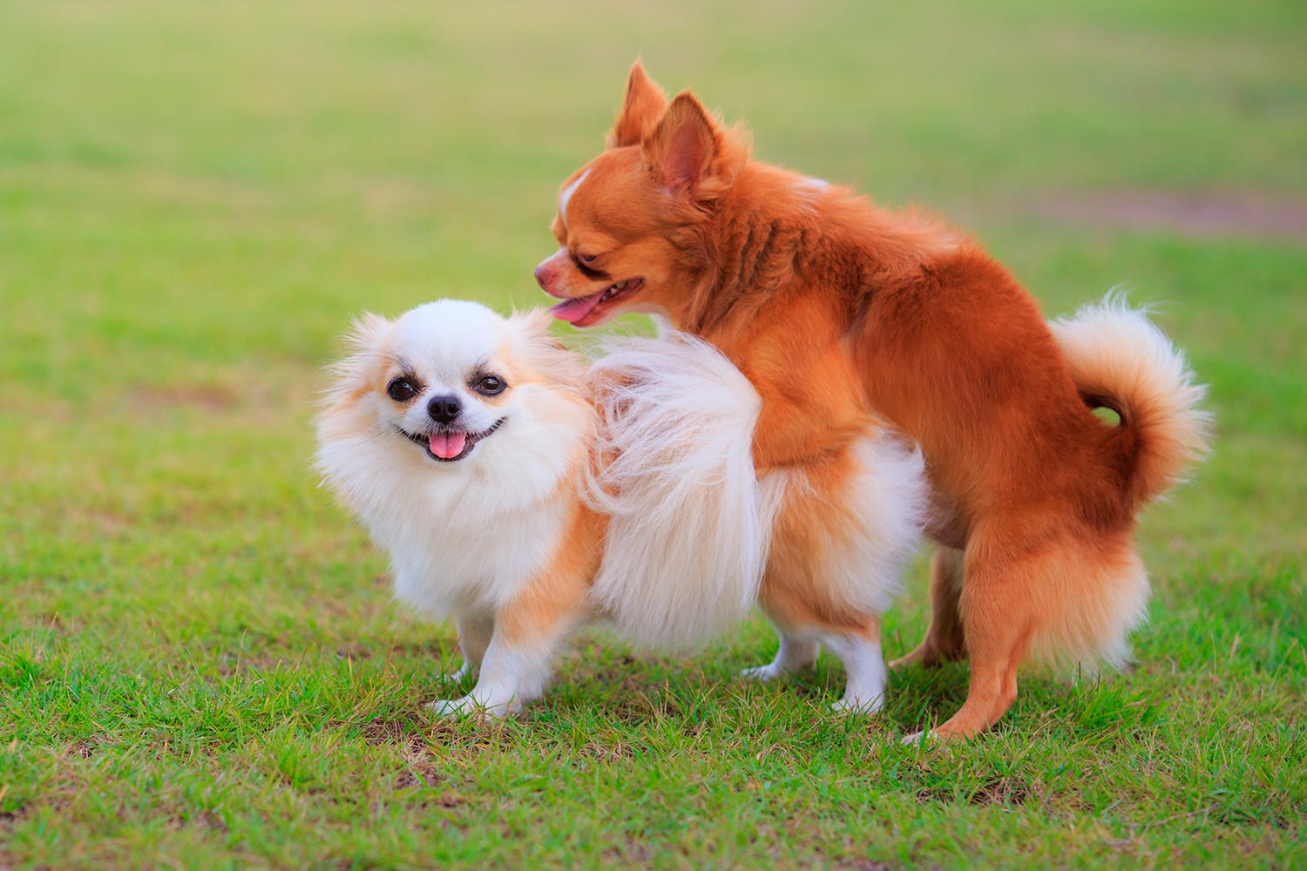
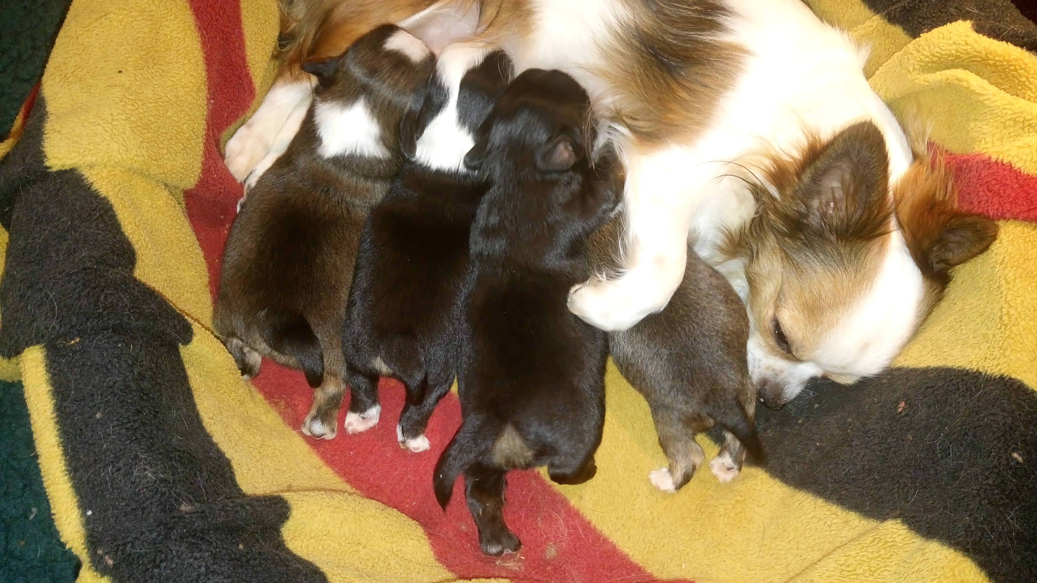

Från parning till valplåda

Slide 2

Från parning till valplåda
Juridiskt
Förbud mot avel av sjuka, rädda, aggressiva djur samt djur som ej kan föröka sig naturligt - SJV!
Tik får ej paras före 18 mån ålder och tidigast i andra löpet
Om tiken får två kullar inom 12 månader ska hon få minst 12 mån vila innan nästa kull
Tik över sju år får ej registreras valpar om ej haft valpkull tidigare (besiktning), SKK
Ej fler är fem valpkullar, SKK
Tik över 10 år ska ej paras
Dräktig tik får ej transporteras om mindre än 2 v till planerad förlossning och sträckan överskrider 5 mil.
Tik får ej transporteras första veckan efter förlossning
Valp yngre än 1 v får ej transporteras
Tik eller honkatt som kejsarsnittats två gånger ska ej tillåtas att paras mer, SJV.
Kejsarsnitt kan ej ”beställas”
Juridiskt
Dolda och synliga fel
Säljaren ansvarar för fel som fanns vid leverans men som visar sig först senare, så kallat dolt fel. Enligt konsumentköplagen är fel som uppträder inom sex månader efter leverans att betrakta som dolda fel, det vill säga de är ett säljaransvar, såvida inte säljaren kan bevisa annat. (Det är säljaren som ska bevisa att felet inte förelåg vid leveransen.) Efter sex månader är det köparens sak att bevisa att felet förelåg vid leveransen.
Reklamation
En köpare som vill ha rätt till kompensation för ett fel, är skyldig att reklamera felet till uppfödaren. Detta ska göras inom två månader från det att felet upptäckts. Ett fel som upptäcks senare än tre år från det att hunden levererades kan inte reklameras. Säljarens ansvar begränsas således till de tre första åren efter leverans.

Slide 3
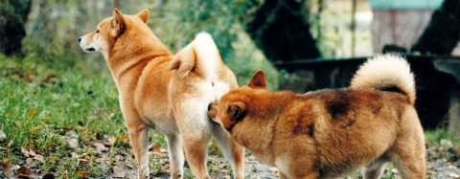
Hitta rätt parningsdag
Lär dig din tiks löpbeteende
Löper i regel med 6-8 månaders mellanrum (ibland 1gång/år)
Första löp oftast vid 6-8 mån ålder
Löpet är ca 3 veckor långt
Tid för höglöp varierar
Tysta löp (inget eller sparsamt med blod)
Split östrus (uppdelat i tid)
Löper hela livet….

Slide 4
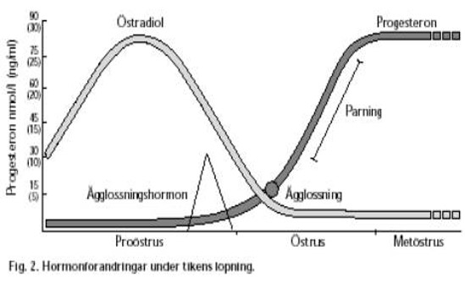
Hormonerna under löp
Östrogen: Produceras i äggstockarnas folliklar. Brunsthormon, förbereder livmodern för dräktighet.
Maximal nivå under proöstrus = LH-piken
Progesteron: dräktighetshormon, produceras i gulkropp. Viktigt för att underhålla dräktigheten
Sjunker till basalnivå dygnet innan förlossningen!!
NÄR ÖSTROGENET SJUNKER OCH PROGESTERONET STIGER VISAR TIKEN BRUNST OCH HANEN INTRESSE
Progesteron vid ägglossning/ovulation ca 15-20 nmol/l
Optimal parning vid 30-80 nmol/l

Slide 5
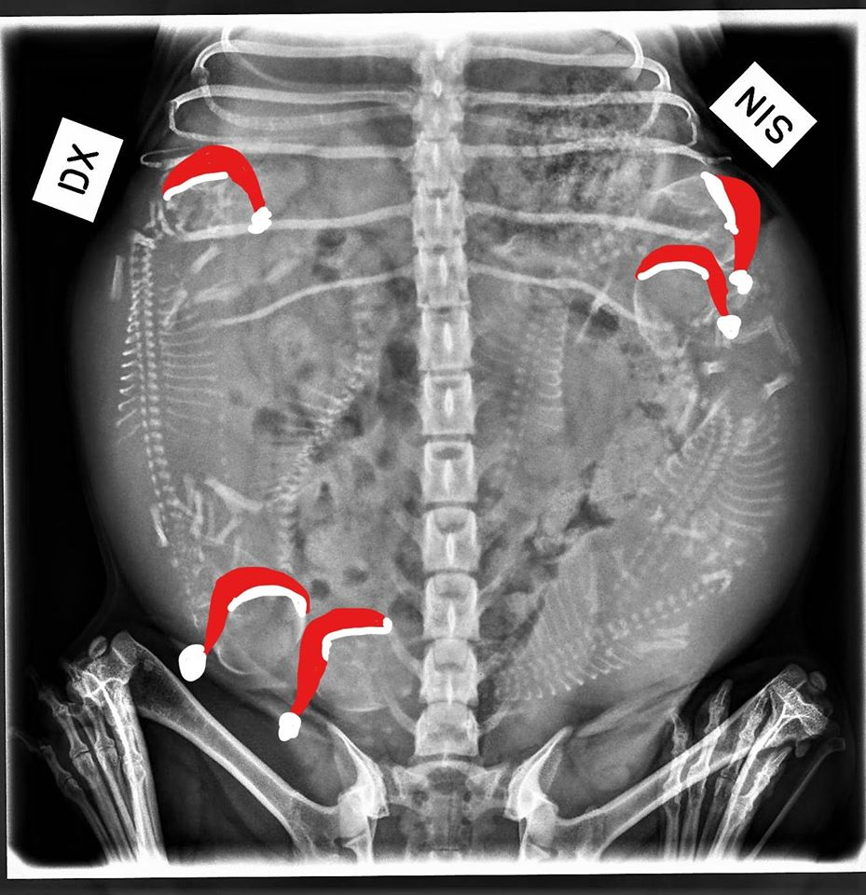
Från parning till valpning
Hur vet jag att tiken är dräktig?
Ökat bukomfång
Svullna juver, svullna och rosa spenar
Dygn 21 – bukpalpation
Dygn (24-26) Fosterhjärtan som slår kan ses dag 23. Dag 28 är en bra dag för undersökning.
Dygn (42) 45 och framåt – röntgen
Relaxintest?
Skendräktighet
Foster kan resorberas och aborteras under hela dräktigheten!!

Slide 6
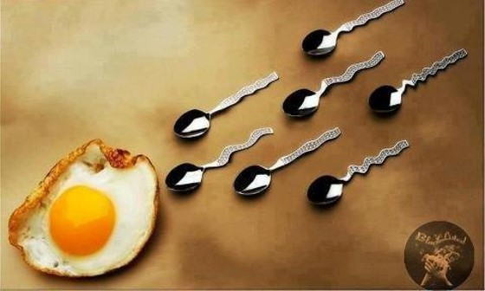
Varför blir inte tiken dräktig?
Parad fel dag-vanligast!
Infektioner (herpes? brucellos-ovanligt)
Kronisk endometrit - livmodern
Nedsatt fruktsamhet redan efter 4 års ålder
Skadade spermier eller avsaknad av livaktiga spermier
En eller flera parningar?
Preferenser hos tik/hanne
Missbildningar (ovanligt)

Slide 7
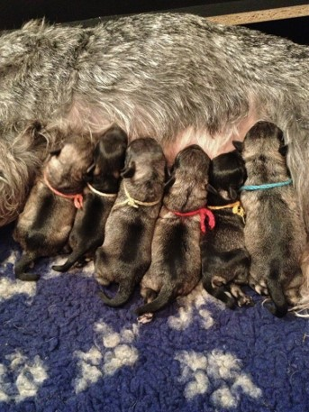
Herpesinfektion
Canine herpesvirus=CHV-1.
Antikroppar hos ca 50% av hundpopulationen
Ofarlig hos vuxna men ofta dödlig infektion hos valpar.
Vuxna ofta symtomfria eller lindrig hosta näsflöde.
Kan vara orsak till nedsatt fertilitet.
Efter akuta fasen kan viruset vara vilande. Den latenta infektionen aktiveras vid stress (dräktighet) och utsöndras från nässlemhinna (noskontakt) och vaginalt.
Valpar kan smittas under fosterstadiet, vid valpning eller efter förlossningen (3 v före till 3 v efter partus)
Det är framförallt tik som nysmittas under dräktighet som smittar valparna. Tiken hinner inte producera antikroppar som skyddar valparna.
Vanligast är smitta vid partus eller direkt därefter
Tik med antikroppar ger bra skydd till valparna via råmjölken!

Slide 8
Herpesinfektion
VIKITIGT HÅLLA VALPAR OCH TIK ISOLERADE FÖRSTA 3 VECKORNA OM RISK FÖR SMITTA!
Den låga kroppstemperatur hos valpar under 2 v ålder gör att virus snabbt spridas via blod (virus finns på nos och vaginalt hos tiken då temp är lägre här)!
Symtom:
  Slöa, kalla
  Vill ej dia
  Små punktformiga blödningar sk petechier
  Näsflöde
  Neurologiskt, paddlar, kramper
  Upp till 50% mortalitet
  Diagnos: obduktion
Ingen bra behandling, profylax viktigast. Om tecken på sjukdom så höj valps kroppstemperatur till mer än 38 grader i minst 2 timmar och låt inte temperatur gå under 37 grader under 24 timmar. Virus kan ej replikeras!!
Herpesvaccinering. Syftet är att genom en aktiv immunisering av tiken ge en passiv immunitet hos valparna via råmjölken. Vaccinationen är alltså till för att skydda valparna!
2 injektioner:
  1:a ges under löp, senast 10 dgr efter parning,
  2:a ges 1-2 v före partus

Slide 9
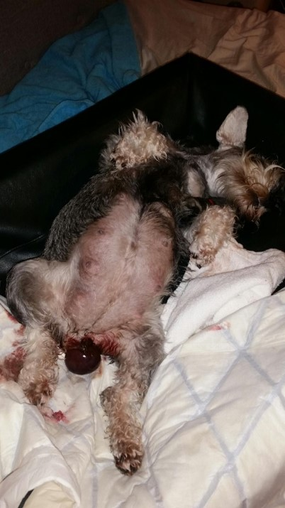
Vad händer under en normal förlossning?
Progesteronet sjunker till basala värden inom 24-48 timmar före partus.
Kroppstemperaturen sjunker därmed men stiger när förlossningen börjar på grund av myometrieaktiviteten i livmodern.
Detta sker troligen genom att fostret har mognat och kortisol frigörs från fostrets och tikens binjurar
Öppningsstadiet: 6-12 timmar
  Livmoderhalsen vidgas
  orolig, bäddar
  Skakningar
  Livmoderns muskler drar ihop sig (kontraheras). Detta är inte de kraftiga synliga krystvärkarna)
Utdrivningsstadiet: ej längre än 12 timmar
  normal kroppstemperatur,
  cervix dilaterad
  Krystvärkar-synliga
Efterbördsstadiet: 5-15 min efter varje valp!

Slide 10
Hur länge kan man vänta innan någon valp föds?
Valpningen bör ej vara mer än ett dygn av djurskyddsskäl!
Avgång av fostervätska - 2-4 timmar
Första synliga värken (buksammandragning) och inget händer - 2-4 timmar
Intervall mellan valpar - 2 timmar
Starka värkar - 30 minuter
Grön flytning innan någon valp har fötts - 1-2 timmar
Temperaturen har sjunkit - 24-36 timmar
Temperaturen har sjunkit och stigit igen - Sätt in åtgärd
1: a parning (utan progesteronprov) - Upp till 72 dgr (om allt är ok och lugnt)
Ägglossning (progesteronprov) tik - 65 dgr (om allt ok och lugnt)
Lågt progesteron (<6 nmol/L) tik - Max 48 timmar

Slide 11
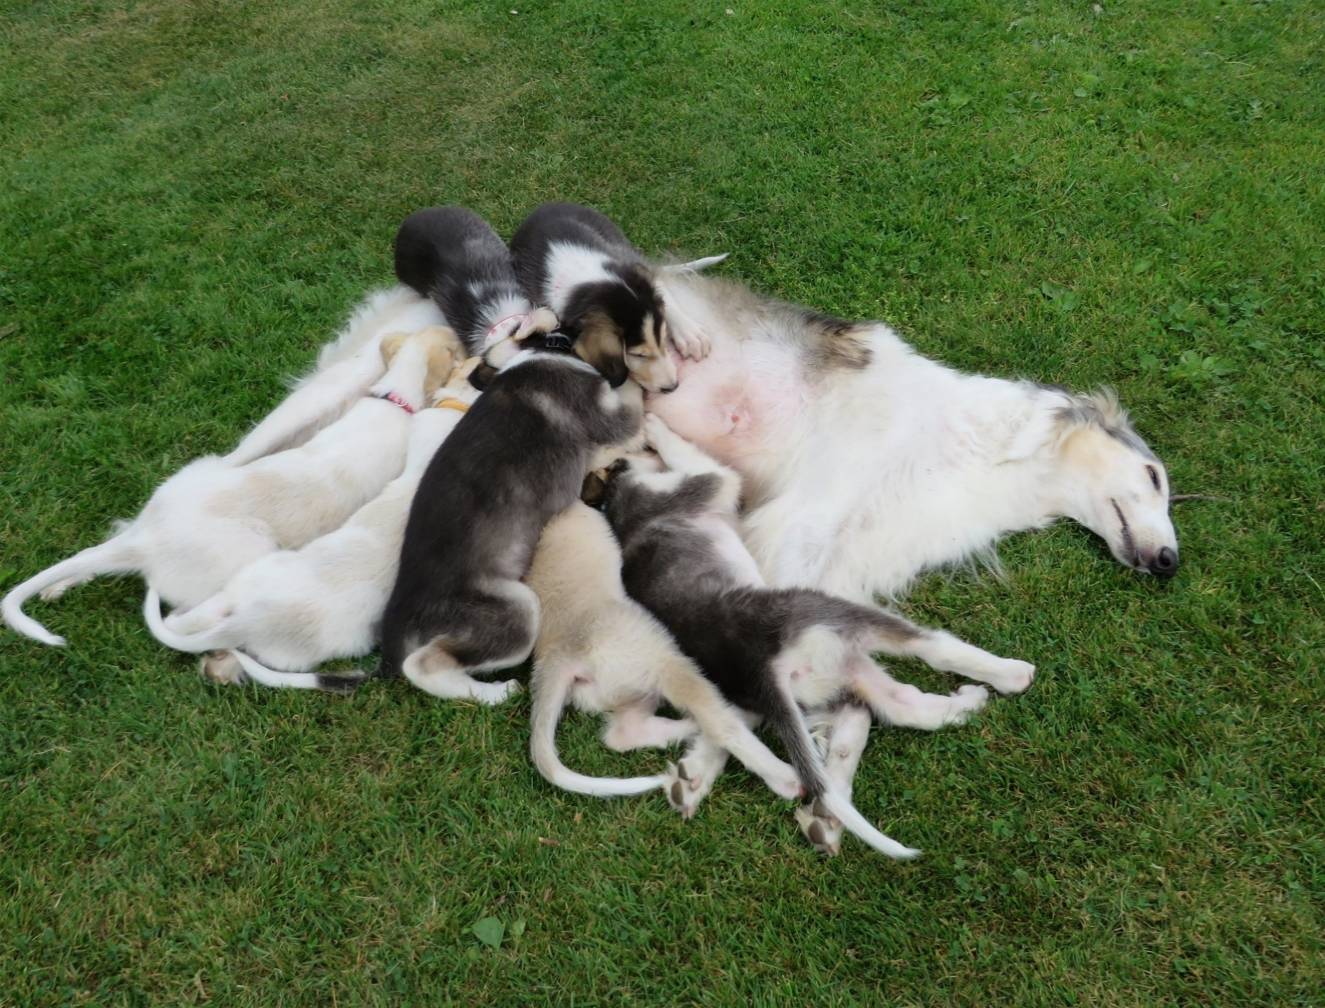
Vad frågar vi när en ”valptik” ringer?
Hur långt gången i dräktigheten?
Första valpkullen? För tiken/djurägaren☺
Fått några valpar? Levande? Pigga?
Tidsintervall mellan valparna
Krystvärkar utan resultat, tid?
Buksmärta?
Flytningar? Färg?
Matvägran?
Slöhet?
Temp?
Skakningar?
Ökad törst?
Kissar ofta?

Slide 12
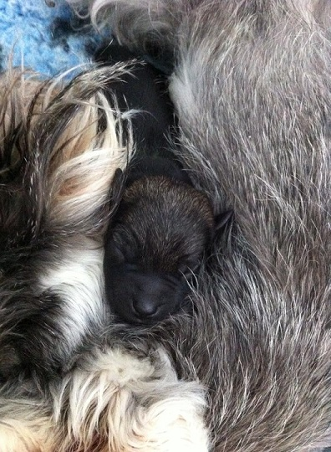
Hur tar vi hand om valparna?
Låt i möjligaste mån tiken göra jobbet!!
… men håll koll!
Frigör från hinnor och navelsträng
Se till att det är fria andningsvägar (sug upp ev slem)
Gnugga med mjuk, varm och torr handduk över buk, bröst så snabbt torra och stimulerar andningen.
SLUNGA EJ
Håll varma
Kolla gomspalt, analöppning
Se till att diar råmjölk inom 12-18 timmar!! Valpar diar var-varannan timme cirka 15-20 min per gång.
Om supplementering: 4-8 ggr/d första veckan
Kolla gom (ev spalt), navelregion samt anus

Slide 13
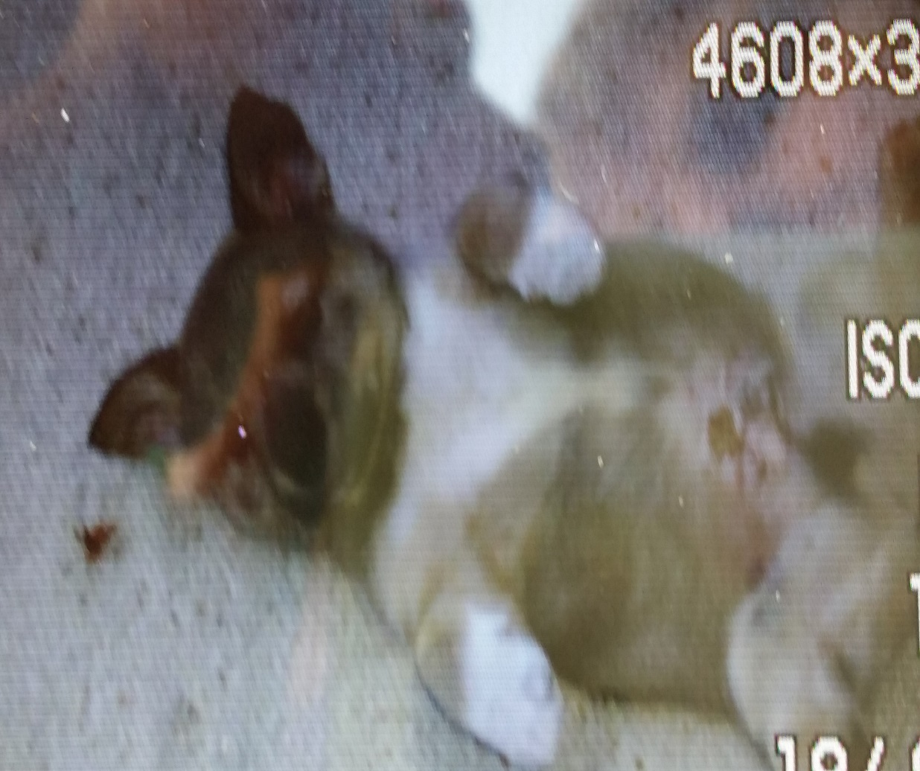
Vad kan drabba den lilla valpen – ta hand om själv eller kontakta veterinär?
Tempkoll. Ej under 35.5 grader, de blir lätt uttorkade och får lågt blodsocker, ileus!
Diarre. Vätsketerapi-viktig både för korrigera vätskebalansen men även för njurfunktionen!!
Förstoppning
Kolik
Infektion (Herpes)
Fading Puppy Syndrome (septikemi)
Oftalmia neonatorum
Flat Puppy syndrom

Slide 14
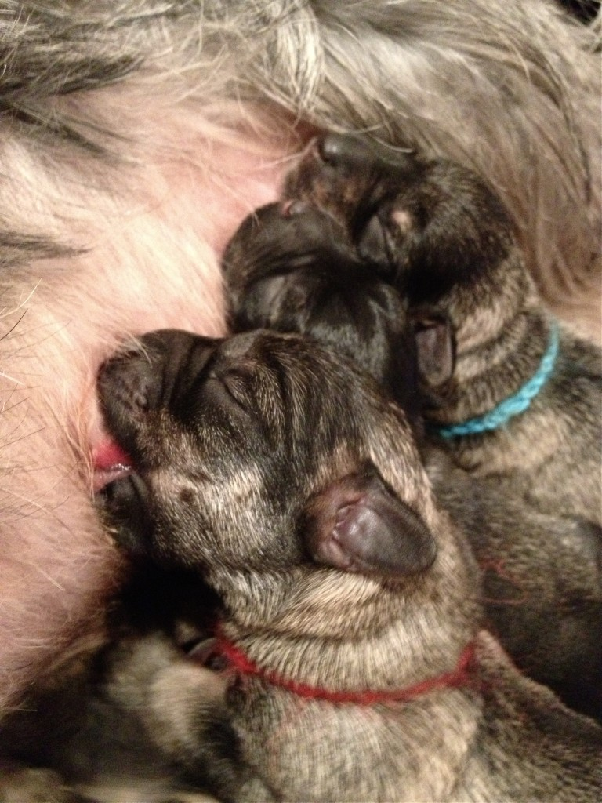
Eklampsi - kalkbrist
Ses före, under och efter förlossning, vanligast då valparna är ca 3v och diar maximalt
Små raser och stora kullar
Symtom: muskelskakningar, kramper, kräkningar, oro, snabb andning
Orsak: Digivning, foster, stress
Blodprov: lågt kalcium och ofta lågt socker
Behandla med Calcium injektion, symtomatiskt!!
Undvik att valpar diar minst 24 timmar
Eklampsi förebyggs ej med Kalcium karbonat tabletter under dräktighet
Balanserad diet är bäst. Undvik mjölkprodukter (stör kalcium/fosforkvoten) men även tex soyaprotein då det binder kalcium från foder

